Slide 1
المدونات blog
شبكات المعلومات/ د. سلمان جودي داود

Slide 2
مفهوم المدونات
عبارة عن مواقع عنكبوتيه ( ((Websites تظهر عليها تدويناتposts) مداخل) مؤرخة ومرتبة ترتيبا زمنيا – من الأحدث الى الأقدم- تصاحبها آلية لأرشفة المداخل القديمة ويكون لكل مدخل منها عنوان إلكتروني URL دائم لا يتغير منذ لحظة نشره على الشبكة بحيث يُمكن المستفيد من الرجوع إلي تدوينه معينة في وقت لاحق عندما لا تكون متاحة على الصفحة الأولى للمدونة مما يساعد على الوصول المباشر من قِبل المستفيدين إليها، وتشتمل على النصوص، والصور، ولقطات الفيديو القصيرة، ومواد سمعية، وروابط الفائقة إلى مصادر إلكترونية أخرى ذات صلة على الشبكة، وتسمح المدونات بالتفاعل بين محرريها وقارئيها حيث يمكن لأي من متصفحي الانترنت قراءاتها والتعقيب أو التعليق عليها.

Slide 3
انواع المدونات
الأنواع المختلفة للمدونات الإلكترونية :
يوجد عدة أنواع مختلفة من المدونات الإلكترونية. يمكنك زيارة المواقع الإلكترونية التالية لتجد المئات من المدونات الإلكترونية: http://www.blogger.com http://www.livejournal.com

Slide 4
انواع المدونات
1- المدونات الإلكترونية التي تحتوي على الروابط التشعبية (Link blogs) تعتبر المدونات الإلكترونية التي تحتوي على الوصلات التشعبية (web link logs) أول أنواع المدونات الإلكترونية التي تم نشرها على شبكة الإنترنت، ومن هنا جاء اسم المدونة الإلكترونية (weblog). ويحتوي هذا النوع من المدونات على العديد من الروابط لمواقع الإنترنت التي يرى صاحب المدونة أنها تستحق الزيارة إضافة إلى وصف مختصر للموقع المشار إليه بالرابط.

Slide 5
انواع المدونات
2- المدونات الإلكترونية التي تحتوي على المذكرات اليومية (Online diary blogs) تتناول هذه المدونات الحياة اليومية لمالكها: ماذا فعل وماذا دار في خلده في ذلك اليوم. ولا تحتوي هذه المدونات بالضرورة على روابط لمواقع إلكترونية أخرى. 3- المدونات الإلكترونية التي تحتوي على المقالات (Article blogs) يمكن أن يحتوي هذا النوع من المدونات على عرض وتعليقات على الأخبار والأحداث، أخبار وتقارير. وهي عادة ما تكشف قدر أقل من الحياة اليومية لكاتبها من المدونات الإلكترونية التي تحتوي على المذكرات.

Slide 6
انواع المدونات
4- المدونات الإلكترونية التي تحتوي على الصور (Photo blogs) يحتوي هذا النوع من المدونات على الصور، مثل "صورة اليوم" وغيرها. 5- المدونات الإلكترونية التي تحتوي على مقاطع بث إذاعي (Podcast blogs) يمكن اعتبار مقاطع البث الإذاعي (Podcasts) على أنها برامج إذاعية قصيرة مسجلة بواسطة صاحب المدونة، وبإمكان المستمع تحميلها عندما يريد الاستماع إليها. علما بأن المصطلح (Podcast) مأخوذ من أجهزة iPod، وهي عبارة عن مشغلات الملفات الصوتية بصيغة mp3 التي بإمكانها تشغيل ملفات podcast.

Slide 7
انواع المدونات
6- المدونات الإلكترونية التي تحتوي على مقاطع بث مرئي (Videocast blogs) مقاطع البث المرئي (Video casts) هي أحدث اتجاه في أوساط المدونات الإلكترونية. وهي مماثلة لـ مقاطع البث الإذاعي (Podcasts) غير أنها تعد بواسط الفيديو. 7- المدونات الإلكترونية المنوعة تعتبر معظم المدونات الإلكترونية مزيجا من أنواع المدونات المذكورة أعلاه. 8- المدونات الإلكترونية الجماعية يتم كتابة هذا النوع من المدونات بواسطة مجموعة من الأشخاص.

Slide 8
من يكتب المدونات؟
معظم المدونات الإلكترونية على الإنترنت هي مدونات خاصة كتبها أشخاص بصفتهم الشخصية للمتعة او لأغراض اخرى. أما المدونات التحريرية فقد قام محررون محترفون بكتابتها وتحريرها. وبإمكان المدارس والمنظمات والشركات امتلاك مدونات خاصة بها للتواصل مع القراء بالأحداث والأخبار والأشياء الأخرى المتعلقة بتلك المنظمة أو المؤسسة.

Slide 9
عناصر مقالة المدونة
تتكون مقالة المدونة من العناصر التالية: 1- عنوان المقالة: وهو بمثابة عنوان مقال صحفي. ويكون عنوان مقالة المدونة على سبيل المثال على النحو التالي: "يوم رائع، أخبار رائعة". 2- الملخص: وهو شرح مبسط أو اقتباس من المقالة، ويستحسن ولكن ليس ضرورياً كتابة الملخص عند نشر تغذية RSS على مدونتك الإلكترونية أو إذا كنت تميل إلى كتابة المقالات الطويلة.

Slide 10
عناصر مقالة المدونة
3- نص المقالة: ويحتوي على المادة الأساسية للمقالة. 4- تاريخ المقالة: وهو تاريخ ووقت نشر المقالة. 5- التعليقات: وهي الملاحظات التي بإمكان القراء الإدلاء بها عن مقالة معينة في مدونتك الإلكترونية. ويمكنك عدم فتح المجال للآخرين بالتعليق على مقالتك إلا إذا رغبت في ذلك. 6- التصنيفات: وهي عبارة عن مواضيع أساسية تكتب عنها بانتظام في مدونتك الإلكترونية. من أمثلة التصنيفات: "يوميات"، "تقنية"، أو "رحلات".

Slide 11
عناصر مقالة المدونة
7- الرابط الدائم (Permalink): وهو عنوان إنترنت دائم للمقالة. إذا كان عنوان مدونتك الإلكترونية على سبيل المثال myblog.blogger.com، فإن الرابط الدائم لمقالة معينة تكون مثلاً myblog.blogger.com/permanententry.html. وينصح دوماً بإرفاق الرابط الدائم لكل مقالة، وعليه فإن أي شخص يقوم بإضافة رابط للمقالة الخاصة بك داخل مدونته سيتم عندها ربط قراء مدونته بالمقالة نفسها من خلال الرابط الدائم للمقالة بدلا من ربطهم بالصفحة الرئيسية لمدونتك. 8- الروابط المرجعية (Trackback) و (pingback): وتعتبر روابط لمواقع أخرى تشير إلى المقالة الخاصة بك. 9- تغذية RSS: وهي نسخة مكتوبة برموز لغة XML (XML-coded) من مدونتك الإلكترونية أو أجزاء منها. وإذا قمت بنشر تغذية RSS لموقعك الإلكتروني فإن بإمكان القراء الاشتراك في مدونتك بحيث يتم تنبيههم آليا عند نشر مقالة جديدة في مدونتك. حيث تظهر التنبيهات في برنامج قارئ الأخبار الخاص بهم أو في متصفح إنترنت متوافق مع RSS

Slide 12
خدمة التدوين الالكتروني
تسمح لك الكثير من المواقع الإلكترونية بإنشاء مدونتك الإلكترونية الخاصة بك مجانا على خوادم الويب الخاصة بتلك المواقع. كل ما عليك فعله هو إنشاء حساب جديد باستخدام خدمة التدوين الإلكتروني الخاصة بالموقع ويمكنك بعدها البدء بالتدوين مباشرة. وتعد خدمة Blogger واحدة من أشهر خدمات التدوين على الإنترنت.

Slide 13
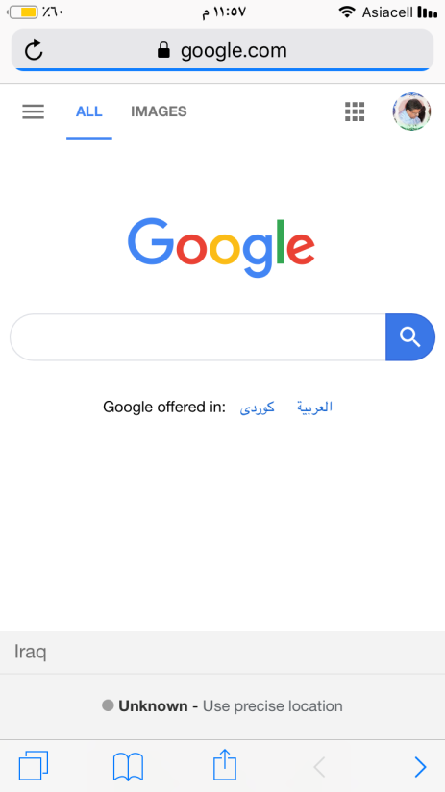
خطوات انشاء مقالة في مدونة

Slide 14
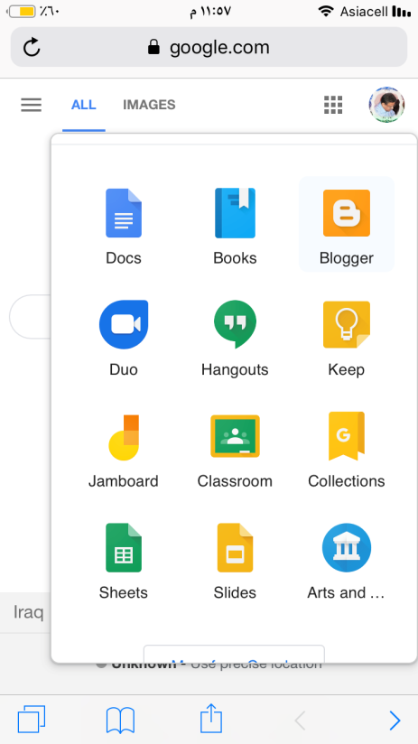
خطوات انشاء مقالة في مدونة

Slide 15
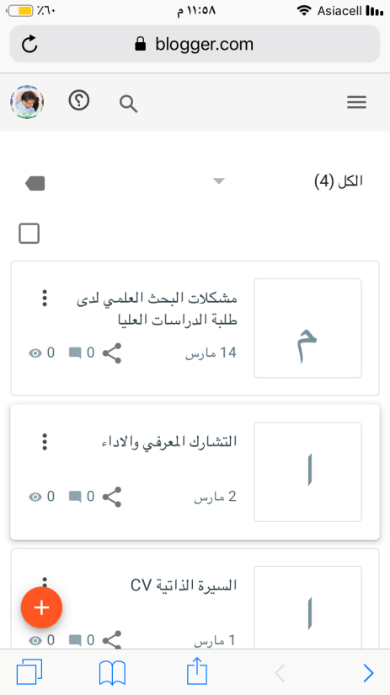
خطوات انشاء مقالة في مدونة

Slide 16
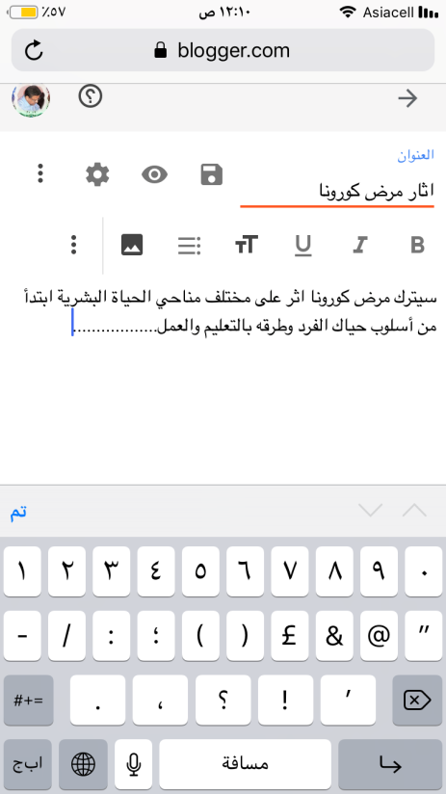
خطوات انشاء مقالة في مدونة

Slide 17
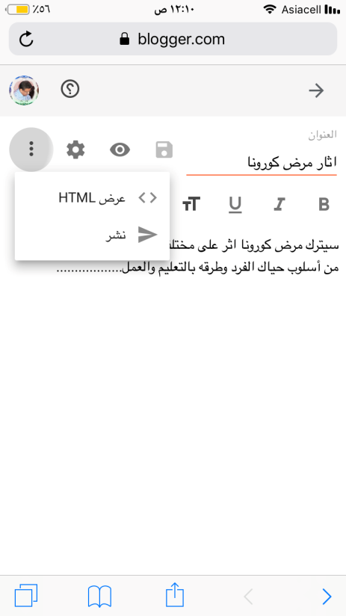
خطوات انشاء مقالة في مدونة

Slide 18
تمرين 3
اعمل من خلال حسابك على Google على انشاء مدونة وكتابة مقالة او اي شيء تحب كتابته وانشر ذلك.

Slide 19
الى لقاء اخر ان شاء الله
شكرا

